Slide 1
Présentation
du matériel :
Cycle de l’eau
La Terre et l’espace - 3e année - 3h20
2020
Pour toute modification de ces documents, veuillez contacter Simon Langlois (simon.langlois@collegemv.qc.ca), responsable du programme Pour un Montréal scientifique
https://creativecommons.org/licenses/by-nc-nd/4.0/

Slide 2
Table des matières
Présentation de la situation d’apprentissage | p.3
Séquence d’enseignement | p.4
Fiche matériel | p. 5
Description des activités | p.6
Fiches théoriques | p.17
Grilles d’évaluation | p.24
Fiches TNI | p.29
Fiches d’activité (pour impression) | p.32
Présentation du matériel :

Slide 3
Présentation de la situation d’apprentissage
Intention pédagogique
Amener les élèves à se questionner sur les causes des phénomènes naturels qui les entourent.
Objectif(s)
Proposer des explications au phénomène des précipitations (pluie, neige). Illustrer ce qu’est un cycle biogéochimique ,à l’aide du cycle de l’eau. Comprendre les principales étapes de transformation de la matière se produisant au fil du cycle de l’eau.
Références à la PDA sciences |  | Activités
Univers matériel | Distinguer trois états de la matière (solide, liquide, gazeux) Reconnaître l’eau sous l’état solide (glace, neige), liquide et gazeux (vapeur) | 1 à 4
 | Utiliser adéquatement des instruments de mesure simples (règles, compte-gouttes, cylindre gradué, balance, thermomètre, chronomètre) | 1 à 4
La Terre et l’espace | Comparer les propriétés de différents types de sols (ex. : composition, capacité à retenir l’eau et capacité à retenir la chaleur) Décrire divers impacts de la qualité de l’eau, du sol ou de l’air sur les vivants Décrire différents types de précipitations (pluie, neige, grêle, pluie verglaçante) Identifier des sources naturelles d’eau douce (ruisseaux, lacs, rivières) et des sources naturelles d’eau salée (mers, océans) Expliquer le cycle de l’eau (évaporation, condensation, précipitation, ruissellement et infiltration) | 1 à 4
Ceci est une interprétation de la PDA fournie à titre indicatif. Par ailleurs, l'enseignant-e est la personne la mieux placée pour connaître le niveau de maîtrise des contenus par son groupe.

Slide 4
Séquence d’enseignement
Nom |  | Description | Durée | Fiches d’activité | Fiches théoriques
Amorce
1 | L’eau du fleuve St-Laurent | Question de découverte sur la source et la destination de l’eau du fleuve | 20 min |  | 1-2
Réalisations
2 | Formation d’un nuage | Démonstration sur la formation des nuages. | 30 min |  | 2-3-4
3 | Créer de la pluie | Modélisation de l’évaporation, la condensation et la précipitation. | 60 min | A | 2-3-4
4 | Regagner la source | Expérimentation sur l’infiltration et le ruissellement. | 75 min | B | 2-3-5
Intégration des acquis
5 | Le cycle de l’eau | Bilan des connaissances acquises, et ouverture vers d’autres sujets connexes | 30 min | C | 2-3-4

Slide 5
Cycle de l’eau (3e année) – Matériel
Item | Pour 1 classe | Pour 2 classes | Pour 4 classes | Dans ce bac
Matériel permanent
Pompe à air (bicyclette) | 1 | -- | -- | 1
Bouteille de cola vide (1 ou 2 L) | 1 | -- | -- | 1
Bouchon troué (caoutchouc) | 1 | -- | -- | 1
Bouilloire | 1 | -- | -- | 1
Pot en plastique, type solo (1 L) | 12 | -- | -- | 12
Élastiques | 12 | -- | -- | 24
Écrou en métal (diamètre 25-30 mm) | 12 | -- | -- | 12
Contenant isolant (pour écrous) | 1 | -- | -- | 1
Plat en plastique | 12 | -- | -- | 12
Cuillère en plastique | 12 | -- | -- | 12
Cylindre gradué (50 ml) | 12 | -- | -- | 12
Matériel périssable
Alcool à friction (ml) | 50 | 100 | 200 | 500
Allumettes | 2 | 4 | 8 | 100
Pellicule plastique (m) | 2.5 | 5 | 10 | 30
Filtre à café (type panier) | 12 | 24 | 48 | 200
Terre* (ml) | 120 | 240 | 480 | 1000
Gravier* (ml) | 120 | 240 | 480 | 1000
Sable* (ml) | 120 | 240 | 480 | 1000
À prendre dans le matériel de la classe
L’enseignant.e doit apporter
Notes
*Chacun des substrat est gardé dans un pot en plastique avec couvercle.

Slide 6
Description des activités
Numéro de l’activité | Nom | Pages
1 | L’eau du fleuve St-Laurent | 7-8
2 | Formation d’un nuage | 9-10
3 | Créer de la pluie | 11-13
4 | Regagner la source | 14-15
5 | Le cycle de l’eau | 16

Slide 7
Amorce
1. L’eau du fleuve Saint-Laurent
Durée : 20 minutes
Vue d’ensemble
Deux questions de découvertes mettent la table de la thématique. Les élèves expriment leurs idées initiales.
Mise en situation
Pour en arriver aux questions de découverte, il faut passer par deux étapes :
Identification de Montréal et de son fleuve
Afficher la première image de la fiche TNI 1. Il s’agit d’une photo satellite de Montréal.
Demander aux élèves de nommer ce qu’ils reconnaissent*. Les laisser identifier autant d’éléments qu’ils peuvent. Le plus important est d’identifier l’île de Montréal et le fleuve Saint-Laurent.
Attirer l’attention sur l’écoulement de l’eau du fleuve. Ont-ils déjà vu l’eau du fleuve couler à partir de La Ronde ? Ont-ils déjà vu les rapides de Lachine ? Leur demander le sens de cet écoulement. De quel côté vient l’eau ? (sud) De quel côté s’en va-t-elle ? (nord)
Identification du bassin versant du Saint-Laurent
Afficher la deuxième image de la fiche TNI 2. Il s’agit d’une carte du bassin versant du fleuve.
Demander aux élèves de nommer ce qu’ils reconnaissent*. Les laisser identifier autant d’éléments qu’ils peuvent. La position de Montréal sera approximée. Le plus important est d’identifier le fleuve Saint-Laurent, les Grands Lacs ainsi que l’océan Atlantique (golfe du Saint-Laurent).
Attirer l’attention sur l’écoulement de l’eau du fleuve. Leur demander d’où vient l’eau du fleuve ? (des Grands Lacs) Et où l’eau s’en va-t-elle ? (vers l’océan).
Matériel nécessaire
Pour l’enseignant
Fiches TNI 1 et 2 Fiches théoriques 1 et 2
Préparation de l’enseignant.e
Avant de se lancer dans cette activité, il est important que l’enseignant.e se soit familiarisé.e avec les principes de base du cycle de l’eau (fiche théoriques 1 et 2), de manière à être en mesure d’orienter la conversation qui décou-lera des questions de découverte (faire sortir les idées initiales des élèves).
* Les connaissances géographiques des élèves peuvent être variables, d’une classe à l’autre et d’un élève à l’autre. Ne pas insister avant de donner les réponses, puisque ce qui compte est d’arriver rapidement aux questions de découverte. Pour plus d’information, voir encadré « Questions alternatives » à la page suivante.

Slide 8
Amorce
1. L’eau du fleuve Saint-Laurent (suite)
Questions de découverte
Les deux questions de découverte sont en réalité les deux côtés de la même pièce :
« Si les Grands Lacs déversent leur eau dans le fleuve Saint-Laurent heure après heure, jour après jour, année après année, comment se fait-il qu’ils ne se soient pas encore vidés ? »
« Si le fleuve Saint-Laurent se déverse dans l’océan, de même qu’une multitude d’autres fleuves et rivières, heure après heure, jour après jour, année après année, comment se fait-il que l’océan ne déborde pas ? Que son niveau n’a pas augmenté jusqu’à inonder les continents ? »
Idées initiales
Recueillir les idées initiales des élèves.
L’enseignant.e ne doit pas commenter ni juger les idées des élèves (les valider ou les infirmer). Les élèves doivent se sentir libres de raisonner et de s’exprimer. Par contre, on peut poser des questions pour aider les élèves à clarifier leurs pensées, ou reformuler pour voir si l'on a bien compris.
Inviter cependant les autres élèves à commenter. « Êtes-vous d’accord avec cette idée ? Pensez-vous qu’on devrait y apporter des précisions ? etc. »
Alimenter la conversation. Se servir de son jugement pour alimenter la conversation avec de nouvelles questions, sans pour autant donner les réponses ou juger celles qui sont fournies par les élèves. Par exemple :
Réponse : « Les Grands Lacs ne se vident pas parce qu’ils sont alimentés par d’autres rivières. »
Nouvelle question : « D’où vient l’eau de ces autres rivières ? » Réponse : « De la pluie. »
Nouvelle question : « D’où vient l’eau de la pluie ? » Réponse : « Des nuages. » et cetera
Savoir s’arrêter. Il ne faut pas nécessairement s’attendre à ce que l’idée du cycle de l’eau soit clairement dégagée par les élèves, et il n’est pas nécessaire d’étirer la conversation jusqu’à ce que cette idée émerge. Au minimum, on espère que sera exprimée l’idée que l’eau se transforme et se déplace de toutes sortes de façons.
Questions alternatives
Ici, la question du cycle de l’eau est emmenée à travers la géographie, or cet aspect n’est pas d’une absolue nécessité. Une manière « épurée » d’emmener la question est de se concentrer sur le simple fait que l’eau des rivières coule. Comment peut-elle couler sans arrêt ? Comment une source d’eau pourrait être intarissable ?
On pourrait aussi poser la même question de la pluie, une réalité encore plus proche de celle des enfants. D’où vient la pluie ? Comment se fait-il qu’il y en ait toujours qui revient ?

Slide 9
Réalisation
2. Formation d’un nuage
Durée : 30 minutes
Vue d’ensemble
Une démonstration consistant à créer un nuage dans une bouteille (avec de l’eau, puis avec de l’alcool à friction), en faisant varier brusquement la pression à l’intérieur de la bouteille, permet d’introduire les notions d’évaporation et de condensation.
Mise en situation
La mise en situation de cette démonstration dépend largement des idées initiales qui ont précédemment été exprimées par les élèves.
Idéalement, l’idée que l’eau se transforme et se déplace de toutes sortes de façon aura été évoquée :
« Pour découvrir comment l’eau se déplace autour de la Terre, nous allons commencer par parler des nuages. Voici une bouteille vide. Croyez-vous qu’il soit possible de faire apparaître un nuage dans cette bouteille ? Comment faudrait-il s’y prendre ? »
Si rien de tel n’a été évoqué, l’enseignant.e n’aura d’autres choix que de vendre un peu la mèche, ou encore de tirer le sujet des nuages de son chapeau !
Dans les deux cas, il est intéressant de laisser les élèves réfléchir et s’exprimer sur la façon de créer un nuage dans une bouteille.
Démonstration avec de l’eau
Verser un tout petit fond d’eau dans la bouteille. Faire rouler la bouteille sur les côtés, pour que les parois intérieures soient mouillées, et pas seulement le fond de la bouteille.
Mettre dans la bouteille une allumette fraîchement éteinte. L’enseignant doit être la seule personne à manipuler l’allumette. Il s’agit de l’allumer, la laisser brûler quelques secondes, l’éteindre puis rapidement la laisser tomber au fond de la bouteille.
Faire augmenter la pression dans la bouteille en utilisant la pompe. Poser le bouchon troué sur la bouteille, coller l’embouchure de la pompe sur le trou puis, en maintenant une bonne pression sur le bouchon (avec une main), pomper (avec l’autre main). Mettre autant de pression que possible !
Relâcher la pression et demander aux élèves d’observer. Pour relâcher la pression, il s’agit simplement de décoller la pompe du bouchon.
Matériel nécessaire
Pour l’enseignant
1 | Pompe à air
1 | Bouteille (vide) de boisson gazeuse
1 | Bouchon de caoutchouc, avec trou
Allumettes
Eau (démo 1)
Alcool à friction (démo 2)
Fiches théoriques 1 à 3
Zone vocabulaire
Évaporation : Changement d’état de la matière; passage de l’état liquide (eau) à l’état gazeux (vapeur), suite à une hausse de température.
Condensation : Passage de l’eau sous forme de vapeur (gaz) à la forme liquide, après une baisse de température.
Référence vidéo
https://www.youtube.com/watch?v=a0Vh7z_kqUc
(visionner si l’expérience ne fonctionne pas !)

Slide 10
Réalisation
2. Formation d’un nuage (suite)
Retour sur la démonstration avec l’eau
Demander aux élèves de décrire tout ce qui vient de se passer (observations).
Demander aux élèves d’essayer d’expliquer ce qui vient de se passer. S’ils ont besoin d’aide, on peut commencer par fournir des informations importantes :
Quand la pression augmente, la température augmente aussi.
Quand la pression baisse, la température baisse aussi.
À la lumière de ces informations, les questions qui s’imposent sont : « Que se passe-t-il avec l’eau lorsque la température augmente ? Que se passe-t-il avec l’eau lorsque la température rebaisse ? »
Faire réfléchir et parler les élèves autant que possible.
Résumé du phénomène (voir « Référence vidéo », page précédente)
Lorsque la pression augmente, la température augmente, ce qui fait passer une partie de l’eau de l’état liquide à l’état gazeux. On dit de l’eau qu’elle s’évapore (voir zone vocabulaire).
Lorsque la pression rebaisse, la température rebaisse aussi, ce qui fait se condenser l’eau.
Dans un nuage, l’eau se condense sous forme de très petites gouttelettes, assez légères pour rester en suspension dans l’air.
Le rôle de la fumée
Il est tentant d’associer l’image de la fumée à celle du nuage, et de croire que le nuage est principalement composé de fumée. Ce n’est pas le cas. Cette question doit être abordée, mais il n’est pas nécessaire d’insister sur ces détails :
Dans l’atmosphère, il y a toujours des particules solides en suspension. Ce sont des particules fines, tellement petites qu’elles peuvent flotter longtemps dans l’air. Par exemple : la poussière.
La fumée de l’allumette est composée de gaz, mais aussi de particules solides et fines : la suie.
Quand l’eau se condense, le changement d’état est facilité par la présence de particules fines. Les molécules d’eau se condensent autour de particules solides comme elles le feraient sur une surface solide plus grande, comme une fenêtre, le couvercle d’une casserole, etc.
Démonstration avec de l’alcool à friction
L’eau n’est pas le seul liquide à pouvoir changer d’état et ainsi former un nuage. Parce que le point d’ébullition de l’alcool est plus bas que celui de l’eau (78 degrés C, au lieu de 100), la démonstration donne généralement de meilleurs résultats.
Répéter les mêmes étapes qu’avec l’eau, MAIS SANS AJOUTER UNE ALLUMETTE.

Slide 11
Réalisation
3. Créer de la pluie
Durée : 60 minutes
Vue d’ensemble
Une expérience où les élèves créent de la pluie à l’intérieur d’un pot en plastique, scellé avec une pellicule plastique. Cette expérience permet d’introduire la notion de précipitation.
Le protocole de l’expérience est déterminé d’avance mais il n’est pas tout de suite donné aux élèves. Après la présentation du matériel, les élèves sont invités à réfléchir au protocole.
Déroulement de l’activité
Mise en situation (5 minutes)
Présentation de l’expérience et protocole (15 minutes)
Réalisation de l’expérience (15 minutes)
Retour sur l’expérience (25 minutes)
Préparatifs et sécurité
Eau chaude
Faire bouillir de l’eau d’avance (bouilloire pleine) et la laisser reposer pendant la présentation de l’expérience. L’eau doit être très chaude, sans toutefois qu’il y ait des risques de brûlures.
L’enseignant.e sera quand même la seule personne qui manipulera l’eau chaude.
Écrous glacés
Les écrous doivent avoir été mis au congélateur au moins 1 heure avant l’expérience. Bien qu’ils soient rangés et transportés dans un contenant isolant, les sortir du congélateur le plus tard possible, afin qu’ils soient le plus froids possible.
Matériel nécessaire
Pour l’enseignant
1 | Bouilloire
1 | Rouleau de pellicule plastique
Fiches théoriques 1 à 3
Par équipe de 2
1 | Pot en plastique, type Solo (1L)
1 | Écrou (diamètre 25-30 mm)*
1 | Élastique
Par élève
Fiche d’activité A
*Matériel alternatif
Cette expérience peut être réalisée avec des glaçons, à raison de 3-4 par équipe.

Slide 12
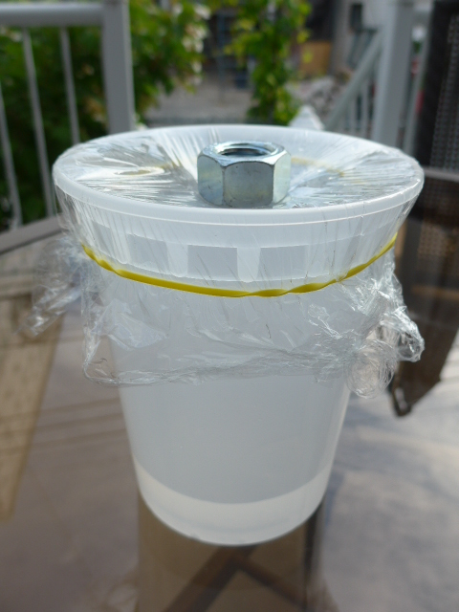
Réalisation
3. Créer de la pluie (suite)
Zone vocabulaire
Précipitation :
Chute vers le sol (induite par la gravité) des gouttelettes ou cristaux d’eau formés lors de la condensation.
Mise en situation
Faire un retour sur l’expérience précédente :
« Lorsque nous avons créé un nuage dans une bouteille, quelles sont les deux transformations que l’eau a subies ? »
(Rép. L’évaporation et la condensation)
Annoncer le sujet de la nouvelle expérience.
« Dans les nuages, l’eau se condense en mini-gouttelettes. Que se passe-t-il selon vous si ces mini-gouttelettes s’additionnent pour former de plus grosses gouttes ?»
(Rép. Elles tombent du nuage, sous forme de pluie, neige, verglas, etc.).
« C’est à votre tour de faire une expérience. Vous avez vu comment il est possible de créer un nuage dans une bouteille. Votre mission est de faire de la pluie dans un pot ! »
Présentation de l’expérience et protocole
Faire réfléchir les élèves sur le protocole
Ne pas distribuer la fiche d’activité tout de suite.
Présenter l’ensemble du matériel et demander aux élèves d’essayer de deviner comment il sera possible de créer de la pluie dans le pot.
Ne pas étirer cette discussion outre mesure. Si les élèves ne trouvent pas la solution, simplement présenter le protocole.
Présentation de l’expérience
Former des équipes de 2 élèves et distribuer la fiche d’activité A.
Faire lire le protocole par des élèves, à voix haute, et s’assurer qu’ils ont bien compris.
Faire une démonstration des étapes cruciales (pose de la pellicule et de l’élastique).

Slide 13
Réalisation
3. Créer de la pluie (suite)
Réalisation de l’expérience
Les pots en verres sont cassables. Les pots solos transparents (plastique) résistent mal à la chaleur. Les pots en plastique plus opaques peuvent contenir de l’eau bouillante sans se déformer, mais ils ne sont pas transparents ! Il faut observer ce qui se passe à l’intérieur à partir du dessus (à travers la pellicule pastique).
Avant de poser l’écrou glacé sur la pellicule plastique, on peut observer que :
La pellicule se gonfle sous l’effet de la dilatation thermique de l’air emprisonné (l’air chaud prends de l’expansion).
Un voile de condensation se forme rapidement sous la pellicule plastique (des gouttelettes microscopiques donnent une apparence « embrouillée »).
En plus d’aider à la condensation, l’ajout de l’écrou glacé imprime une forme conique à la pellicule, ce qui aide la condensation à se concentrer pour former une goutte. Avant même que les gouttes ne retombent dans l’eau, leur formation peut être observée à partir du dessus, parfois à travers le trou de l’écrou.
Attention ! : Les élèves ne doivent pas remplir tout de suite la section « Bilan » de la fiche d’activité (voir plus loin).
Retour sur l’expérience
Demander aux élèves de partager leurs observations et d’essayer d’expliquer ce qui s’est passé.
Au tableau, construire un schéma de l’expérience au fur et à mesure que les élèves fournissent observations et explications.
Au besoin, les aider en faisant un parallèle avec ce qu’ils ont déjà vu lors de l’activité précédente (évaporation et condensation).
« Dans l’activité précédente, l’eau était chauffée puis refroidie grâce aux changements de pressions. Aujourd’hui, l’eau était chauffée par la bouilloire puis refroidie par les écrous glacés. Comment cela se passe-t-il avec l’eau autour de la planète ? »
Qu’est-ce qui réchauffe l’eau à la surface des lacs et des océans ? (les rayons du soleil)
Qu’est-ce qui refroidit la vapeur dans le ciel ? (l’air est plus froid en altitude)
« Dernière question : comment appelle-t-on l’eau qui tombe des nuages, que ce soit sous forme de pluie ou de neige ou autre ? À la météo, on dit que demain, il y aura des… ? » (rép. Précipitations !)
Pour terminer, faire remplir la section « Bilan » de la fiche d’activité. Les élèves peuvent travailler seuls ou en équipe ou en plénière, à la discrétion de l’enseignant.e.

Slide 14
Réalisation
4. Regagner la source
Durée : 75 minutes
Vue d’ensemble
Les élèves réalisent une expérience leur permettant de mieux visualiser les étapes du ruissellement et de l’infiltration.
Déroulement de l’activité
Mise en situation (5 minutes)
Modélisation et hypothèse (20 minutes)
Réalisation de l’expérience (30 minutes)
Retour et bilan (20 minutes)
Mise en situation
Demander aux élèves de répéter les transformations et déplacements de l’eau découverts jusqu’à maintenant. (Évaporation, condensation et précipitation.) Au besoin, leur rappeler les expériences précédentes.
« Mais que se passe-t-il une fois que la pluie est tombée ? Où s’en va toute cette eau ? Quel chemin emprunte-t-elle ? Jusqu’où ?»
Recueillir les idées initiales des élèves. Sans juger ni commenter.
« Nous allons maintenant faire une expérience pour découvrir les chemins qu’emprunte l’eau après être tombée du ciel. »
Modélisation et hypothèse
Pour être en mesure d’émettre une hypothèse, les élèves doivent comprendre comment va se dérouler l’expérience.
Distribuer la fiche d’activité B.
Présenter le matériel et préparer un exemple, en suivant avec les élèves la section 4 de la fiche d’activité. (Choisir un substrat au hasard.)
Demander aux élèves ce que pourra faire l’eau lorsqu’elle sera versée sur le substrat (couler par-dessus et tomber dans le plat, ou pénétrer le substrat et tomber dans le pot).
Faire remplir la section hypothèse. Même si les élèves vont travailler en équipe, l’hypothèse est individuelle.
Matériel nécessaire
Pour l’enseignant.e
Fiches théoriques 1, 2 et 4
Par équipe de 2
1 | Grand pot solo
1 | Plat en plastique
1 | Filtre à café
1 | Élastique
Eau froide
1 | Cylindre gradué de 50 ml
1 | Cuillère en plastique
Terre, sable, gravier ou autre substrat
Par élève
Fiche d’activité B
Zone vocabulaire
Ruissellement :
Précipitation qui se déplace à la surface.
Infiltration :
Précipitation qui pénètre dans le sol. L’eau pourra alors être absorbée ou percoler.

Slide 15
Réalisation
4. Regagner la source (suite)
Réalisation de l’expérience
Former des équipes de 2 et attribuer les substrats. Pour une meilleure comparaison des résultats, s’assurer que les trois sortes de substrats soient utilisées un nombre à peu près égal de fois.
Faire lire par les élèves la section 5 de la fiche d’activité (protocole de l’expérience + section observation et résultats.) S’assurer que tout est bien compris. Ne pas insister sur les deux dernières questions de cette section.
Distribuer tout le matériel SAUF L’EAU.
S’assurer que toutes les mises en place sont terminées avant de distribuer l’eau. Les équipes peuvent maintenant réaliser leur expérience.
S’assurer qu’après l’expérience, toute la section 5 de la fiche est complétée.
Faire le ménage avant de procéder au bilan !
Retour et bilan
Demander à chaque équipe de partager ses résultats. Il peut être intéressant de les compiler au tableau, par substrat, à fins de comparaisons.
Demander aux élèves de commenter les résultats. Les trois substrats laissent bien passer l’eau, mais certains en « retient » plus que d’autres. C’est pour ça que les plantes ne poussent pas bien dans la roche !
Expliquer à quoi correspondent les deux résultats : eau qui coule à la surface = ruissellement; eau qui pénètre le sol = infiltration. Les élèves pourront maintenant compléter leur fiche !
Les nappes phréatiques
« On imagine très bien que l’eau de ruissellement peut rejoindre les lacs et les rivières. Mais selon vous, où va l’eau qui s’infiltre et passe à travers le sol ? »
Laisser les élèves réfléchir et s’exprimer, avant de montrer les images de la fiche théorique 4, et de fournir les explications qui s’y trouvent (la section sur les nappes menacées est facultative).
Le ruissellement
Si le ruissellement n’était pas important dans notre expérience, il le sera dans la vraie vie, suivant des facteurs tels que : inclinaison du sol, composition du sol (asphalte, béton, argile), compactage du sol, présence de végétaux aidant à « retenir » l’eau.
Et si un peu de substrat a coulé dans un plat, cela correspond au phénomène de l’érosion !

Slide 16
Intégration des acquis
5. Le cycle de l’eau
Durée : 30 minutes
Synthèse des connaissances acquises
Introduire (ou confirmer) l’idée du cycle de l’eau, mais en évitant le plus possible d’utiliser les mots de vocabulaires appris au fil des activités :
« À travers nos expériences, nous avons découvert que l’eau monte dans le ciel en s’évaporant de la surface des océans, voyage sous forme de nuages, retombe sous forme de pluie (ou de neige, verglas, etc.), voyage à la surface du sol ou encore sous le sol, puis allant de ruisseau à rivière puis à fleuve, retourne finalement aux océans d’où elle est partie ! Ça forme une donc une boucle, et nous appelons cette boucle le cycle de l’eau. »
Distribuer la fiche d’activité C et inviter les élèves à la compléter. À la discrétion de l’enseignant.e, cette fiche pourra être complétée individuellement, en équipe ou encore en plénière.
Indice ! : Pour reconstruire les mots de vocabulaires appris tout au long de la thématique, les élèves n’ont qu’à fouiller dans les sections « bilan » des deux fiches d’activité précédentes.
Retour final sur le cycle de l’eau : Insister sur le fait que la quantité d’eau sur Terre est fixe. C’est toujours la même eau qui voyage entre les différents compartiments de l’environnement : plans d’eau de surface (océans, lacs, rivières), atmosphère, réservoirs d’eau souterrains, êtres vivants, etc.
« Ça veut donc dire que quand vous buvez un verre d’eau, cette eau a déjà fait plusieurs fois le tour de la planète – et passé à travers plantes et animaux ! Par exemple, l’eau dans votre verre a sûrement déjà été bue par des dinosaures !»
Lien avec le quotidien
« Dans ce cycle, l’eau change souvent d’état, passant de liquide à vapeur ou à solide. Le même genre de chose se passe dans votre maison. Avez-vous des exemples ? »
Indice, au besoin : « Là où il y a de l’eau dans la maison, donc cuisine et salle de bain. »
Exemples de réponses : La vapeur d’eau chaude de la douche se condense en gouttelettes sur le carrelage froid (condensation) et ruisselle. En faisant cuire des pâtes, la vapeur d’eau chaude se condense dans la fenêtre froide et l’on voit de la buée ou même des gouttes d’eau apparaître, etc.
Matériel nécessaire
Pour l’enseignant
Fiches théoriques 1 à 4
Par l’élève
Fiches d’activité C
Ouvertures vers d’autres sujets de recherche :
Pollution de l’eau
Les différents types de nuages,
Phénomènes climatiques extrêmes
La fonte des glaciers
Les « continents » de déchets plastiques.
Nappes phréatiques menacées
Présence d’eau sur d’autres planètes et lunes…
Les possibilités sont nombreuses !

Slide 17
Fiches théoriques
Numéro de la fiche | Nom | Pages
1 | Le cycle de l’eau | 18
2 | Les phases de transformation du cycle de l’eau | 20-21
3 | La formation des nuages | 23-24
4 | Les nappes phréatiques | 25

Slide 18
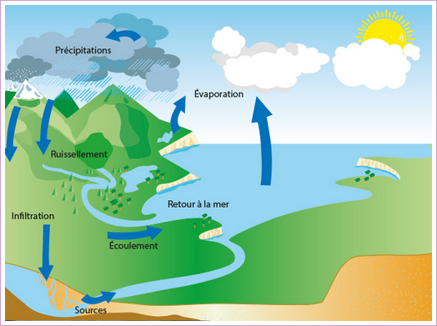
Fiche théorique 1 Le cycle de l’eau
Le cycle de l’eau décrit les mouvements de l’eau dans l’air, à la surface de la Terre et sous la Terre. La quantité d’eau sur Terre est constante, elle ne fait que voyager entre les différents compartiments de l’environnement : plans d’eau de surface (océans, lacs, rivières), atmosphère, réservoirs d’eau souterrains, êtres vivants, etc.
Le Soleil est le principal moteur de ce cycle biogéochimique, fournissant l’énergie nécessaire au changement d’état de l’eau (liquide, gazeux, solide). L’alternance de ces états permet l’évaporation, la condensation et la précipitation.
Le cycle de l’eau permet en outre un recyclage de l’eau entre les différentes composantes vivantes et non vivantes de l’environnement. Cet élément essentiel à la vie recouvre 97 % de la surface de la Terre et assure entre autres un milieu de vie pour beaucoup d’êtres vivants (poissons, algues), forme les fluides corporels (sang, salive) et permet aux réactions métaboliques d’avoir lieu (digestion, photosynthèse). Toutes les formes de vie connues dépendent de l’eau pour leur existence.
Solutionnaire de la fiche d’activité 2
Explication des termes du cycle sur les fiches théoriques 3
Source: Site internet du Centre d’Information de l’Eau (CIEAU)

Slide 19
Fiche théorique 2
Les phases de transformation du cycle de l’eau
Terme | Définition
Évaporation | Passage de l’état liquide à l’état gazeux. Le Soleil joue un rôle très important puisqu’il procure assez d’énergie pour que les plans d’eau et l’humidité du sol s’évaporent. Cependant, il n’y a pas que les plans d’eau qui contribuent à l’évaporation; il y a aussi la végétation. En effet, il y a une évaporation de l’eau par les plantes qui constitue la transpiration végétale (voir le terme de la transpiration à la fin de cette fiche).
Condensation | Passage de l’état gazeux à l’état liquide ou solide. Survient lorsque la température atteint le point de rosée, c’est-à-dire la température à laquelle il faut refroidir un volume d’air pour qu’il devienne saturé en humidité. Plus l’air est chaud, plus il peut être chargé en humidité. Ainsi, lorsque de l’air chaud et humide entre en contact avec une surface froide , la vapeur d’eau qu’il contient se condensera en gouttelettes (la rosée ou la brume) ou en glace (le givre) selon la température de la surface. Quand de l’air chaud saturé monte en altitude, il se refroidit et une partie de la vapeur d’eau qu’il contient se condense, ce qui amène la formation de gouttelettes ou de cristaux de glace (voir la fiche théorique 4 - La formation des nuages).
Précipitation | Lorsque les petites gouttes d’eau et les cristaux de glace qui forment les nuages s’agglutinent et deviennent suffisamment lourds, ils tombent vers le sol. Il y a différentes formes de précipitations, qui dépendent de la température de l’atmosphère. Elles peuvent être solides, comme la neige ou la grêle, ou liquides comme la pluie.

Slide 20
Fiche théorique 2
Les phases de transformation du cycle de l’eau (suite)
Terme | Définition
Ruissellement | Surplus d’eau que le sol ne peut absorber et qui s’écoule à sa surface. Quand il pleut, une partie de la pluie ruisselle en surface et va par la suite atteindre les cours d’eau. C’est un phénomène plus fréquent avec les sols des milieux urbains qui sont constitués de béton ou d’asphalte.
Infiltration | Lorsqu’il pleut, le sol absorbe une partie de l’eau pour s’hydrater et permettre à la végétation de pousser. La vitesse à laquelle l’eau s’infiltre dans le sol dépend de sa nature (ciment, terre) et de son niveau de saturation en eau. L’eau qui n’a pas été absorbée par la végétation ou la microfaune du sol rejoindra les réserves d’eau souterraine (voir à la fiche théorique 5 - Les nappes phréatiques).
Transpiration | Végétale: Dégagement de vapeur d’eau par la plante au niveau des stomates. Les stomates sont de petits trous (pores) présents sur la surface des feuilles et ils permettent les échanges gazeux entre la plante et l’air ambiant. Ces pertes de vapeur d’eau sont primordiales pour le bon fonctionnement des activités de la plante : dégagée lors de la photosynthèse, transport de la sève, régulation de la température.
 | Animale: Dégagement de vapeur d’eau par les divers pores de la peau (phénomène de sudation) lors d’un exercice physique intense ou par le biais de la respiration pulmonaire lors de la phase de l’expiration par la bouche.

Slide 21
Fiche théorique 3 La formation des nuages
Un nuage est une masse visible formée d’un ensemble de minuscules gouttelettes d’eau (ou cristaux de glace) en suspension dans l’atmosphère.
Les gouttelettes se forment par condensation de la vapeur d’eau suite au refroidissement d’une masse d’air humide (voir le terme de condensation sur la fiche théorique 2). Comme la quantité d’eau qu’une masse d’air peut contenir est fonction de sa température, la masse d’air refroidie devient sursaturée en humidité et la vapeur d’eau qu’elle contient se condense. Des gouttelettes se forment et s’accumulent autour de noyaux de condensation. Ces derniers sont de fines particules en suspension dans l’air; par exemple, des poussières ou des polluants.
Donc, peut-on se trouver à l’intérieur d’un nuage ?
Oui. Si nous faisons de la randonnée suffisamment haut dans les montagnes, nous nous retrouvons au cœur des gouttelettes d’eau en suspension. L’air autour de nous est alors très humide et notre profondeur de vision est très limitée. C’est comme si nous marchions dans un brouillard très dense. Certaines forêts tropicales retrouvées au sommet de très hautes montagnes sont même appelées forêts de nuages puisqu’elles sont plongées dans une brume constante (ex. Costa Rica). Ce sont des forêts très denses, avec d’immenses feuilles qui abritent toute une faune particulière.
Qu’est-ce que le brouillard ?
Lorsque le même processus de refroidissement de l’air qui permet la formation de nuages en altitude se produit près du sol, nous pouvons apercevoir du brouillard. C’est un peu comme un nuage au sol.
Pourquoi les nuages sont-ils blanc ou gris alors que l’eau n’a pas de couleur?
Les nuages n’ont pas réellement de couleur. Nous percevons cependant des variations de tons de gris selon l’absorption ou la réflexion des rayons du soleil par la couche nuageuse.
Lorsque les gouttelettes sont très denses (gros nuages épais), les rayons de soleil atteignent difficilement le sol (analogie : essayer de courir dans une foule). Les journées sont alors très sombres.
Lorsque les nuages sont très fins, les particules d’eau en suspension réfléchissent les rayons de lumière. Comme ils peuvent diffuser toutes les longueurs d’onde de la lumière, nous les percevons alors blancs. C’est également la raison pour laquelle nous percevons les sommets de montagne enneigés de la même façon.
Quand le soleil se couche, nous pouvons voir de superbes couleurs sur les nuages en raison de l’inclinaison des rayons provenant du soleil.

Slide 22
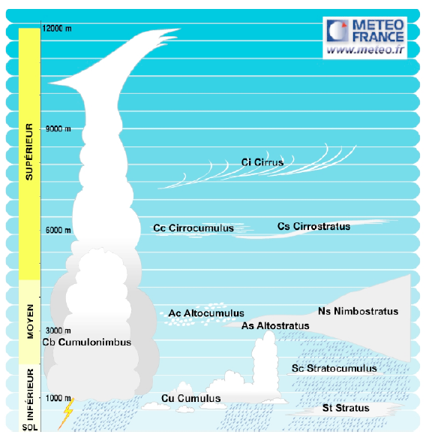
Fiche théorique 3 La formation des nuages (suite)
Pourquoi y a-t-il différents types de nuages ? (voir l’image ci-dessous)
Certains nuages se formeront très près du sol si la température est suffisamment basse et l’air assez chargé en humidité pour qu’il y ait condensation à cette hauteur. D’autres se formeront beaucoup plus haut en altitude. Nous utilisons ainsi différents critères pour classifier les nuages et leur donner un nom : la forme du nuage, s’il est composé de gouttelettes d’eau ou de cristaux de glace, l’altitude à laquelle on le retrouve et la hauteur totale qu’il occupe. Ces différents facteurs dépendent du mouvement des masses d’air, de leur niveau d’humidité et des variations de température de l’atmosphère lors de l’ascension de l’air.

Slide 23
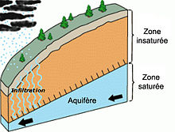
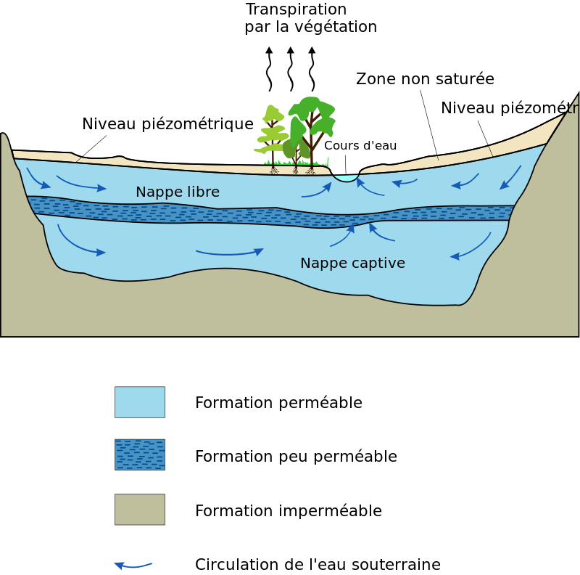
Fiche théorique 4 Les nappes phréatiques
Qu’est-ce qu’une nappe phréatique ?
Ce sont d’importants réservoirs d’eau se retrouvant sous la terre et qui constituent une des plus grandes réserves d’eau douce de la planète.
Nous pouvons creuser des puits pour aller chercher de l’eau dans ces réservoirs, par exemple pour s’alimenter en eau potable ou pour l’irrigation en agriculture.
L’eau de ces nappes d’eau peut éventuellement rejoindre les plans d’eau de surface, soit en sortant d’une source qui alimente alors un ruisseau, voire même alimente une rivière ou un lac par en dessous !
Sources images : Wikipédia
Les nappes phréatiques menacées
Nous observons depuis peu que la quantité d’eau dans les nappes phréatiques diminue sur tous les continents (Brown, 2001). Les eaux souterraines sont extraites par de puissantes pompes par de grandes industries plus rapidement qu’elles ne sont renouvelées par les précipitations. Or, ce sont ces réservoirs d’eau qui permettent d’irriguer les champs pour la culture de céréales et autres ressources alimentaires desquels nous dépendons.
Le forage (ex. pétrolier) cause un risque pour la contamination des nappes d’eau souterraines puisqu’il permet aux polluants de voyager directement vers celles-ci. En effet, le sol joue un rôle naturel de filtre; il purifie habituellement l’eau qui le traverse avant de rejoindre les réservoirs souterrains.
Source : Brown, L. R. (2001). How water scarcity will shape the new century, Water Science & Technology,Vol.43 (4), p 17–22.

Slide 24
Évaluations
Numéro de l’évaluation | Nom | Pages
1 | Grille d’évaluation des activités 2 et 3 | 27
2 | Grille d’évaluation de l’activité 5 | 28
3 | Grille des manifestations observables | 29
4 | Grille synthèse d’évaluation de l’activité | 30

Slide 25
Grille d’évaluation des activités 3 et 4
 |  | ÉLÉMENTS OBSERVABLES
Critère | Méth exp. | A | B | C Avec soutien (enseignant, équipe) | D Même avec soutien
Critère 2 Mise en œuvre d’une démarche appropriée | p. 3 à 6 p. 3 et 5 | Réalise une expérience de manière structurée, ordonnée et avec une rigueur exemplaire dans les raisonnements. • S’engage de manière active et autorégulée (planification). A⁺ A A⁻ | Réalise une expérience avec de faibles lacunes au niveau de la rigueur des raisonnements et de l’organisation des manipulations. • Se régule pendant sa démarche (actif). B⁺ B B⁻ | Réalise une expérience avec un manque de rigueur dans les raisonnements et une faible organisation. • Reste passif pendant l’epérience. C⁺ C C⁻ | • Absence ou manque flagrant de structure et de rigueur dans les raisonnements. • Est désengagé D⁺ D E
Critère 3 Utilisation appropriée d’instruments, d’outils ou de techniques | MO | Utilise de manière minutieuse et sécuritaire les objets, les outils, les instruments ou les techniques A⁺ A A⁻ B⁺ B B⁻ |  | Utilise de manière approximative mais sécuritaire les objets, les outils, les instruments ou les techniques. C⁺ C C⁻ | N’utilise pas de façon sécuritaire les objets, les outils, les instruments ou les techniques. D⁺ D E
Critère 4 Utilisation/ maitrise appropriée des connaissances scientifiques et technologiques (cas d’une expérience) | p. 4 et 6 | • Discute les résultats de la situation d’apprentissage avec pertinence et esprit critique. A⁺ A A⁻ | • Discute seulement des points importants qui émergent des résultats de la situation d’apprentissage. B⁺ B B⁻ | • Discute avec manque de pertinence et sans grande nuance. C⁺ C C⁻ | • Discute peu ou pas des résultats de la situation d’apprentissage. D⁺ D E

Slide 26
Grille d’évaluation de l’activité 5
 |  | ÉLÉMENTS OBSERVABLES
Critère | Méth exp. | A | B | C Avec soutien (enseignant, équipe) | D Même avec soutien
Critère 4 Utilisation/maitrise appropriée des connaissances scientifiques et technologiques (cas d’une communication écrite ou orale) | p. 7 p. 7 | • Utilise avec justesse le vocabulaire scientifique. • Produit des explications ou des solutions valides et pertinentes. A⁺ A A⁻ | • Utilise la plupart du temps un vocabulaire scientifique adéquat. • Produit souvent des explications ou des solutions valides et pertinentes. B⁺ B B⁻ | • Utilise parfois un vocabulaire scientifique adéquat. • Produit parfois des explications ou des solutions valides et pertinentes. C⁺ C C⁻ | • Utilise rarement ou n’utilise pas de vocabulaire scientifique adéquat. • Produit peu ou pas d’explications ou des solutions valides et pertinentes. D⁺ D E

Slide 27
Grille des manifestations observables (MO)
Date:___________
Nom de l’élève |  | Compétence 1 (démarche) |  | Compétence 2 (matériel) |  | Compétence 1 (démarche)
 |  | Manipulations |  |  |  | Engagé (Autorégulé, Actif, Passif, Désengagé)
 |  | Ordonné et structuré (A-E) L’élève rempli-t-il bien la feuille d’exercice? |  | Sécuritaire, minutieux (A-E) L’élève fait-il attention au matériel utilisé?
1
2
3
4
5
6
7
8
9
10
11
12
13
14
15
16
17
18
19
20

Slide 28
Grille globale
Grille synthèse d’évaluation de l’activité
Nom de l’élève |  | Critère 1 |  |  | Critère 2 |  |  | Critère 3 |  |  | Critère 4
Provenance des observations |  | Écrits page(s) : | Manif. obs. | Note ou Cote | Écrits page(s) : | Manif. obs. | Note ou Cote | Écrits page(s) : | Manif. obs. | Note ou Cote | Écrits page(s) : | Manif. obs. | Note ou Cote
1
2
3
4
5
6
7
8
9
10
11
12
13
14
15
16
17
18
19
20

Slide 29
Fiches TNI
Numéro de la fiche | Nom | Pages
1 | Photo satellite | 30
2 | Le fleuve Saint-Laurent | 31

Slide 30
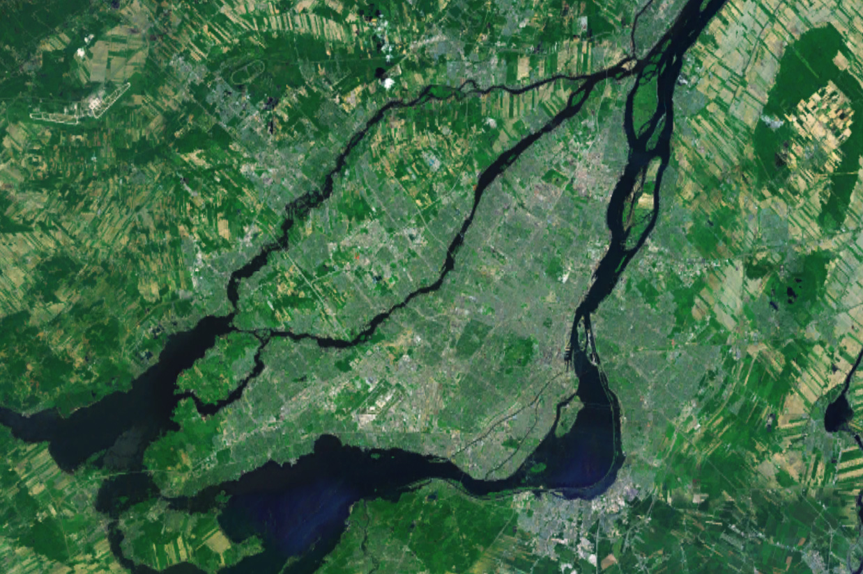
Fiche TNI 1 Photo satellite
Source : Wikipédia

Slide 31
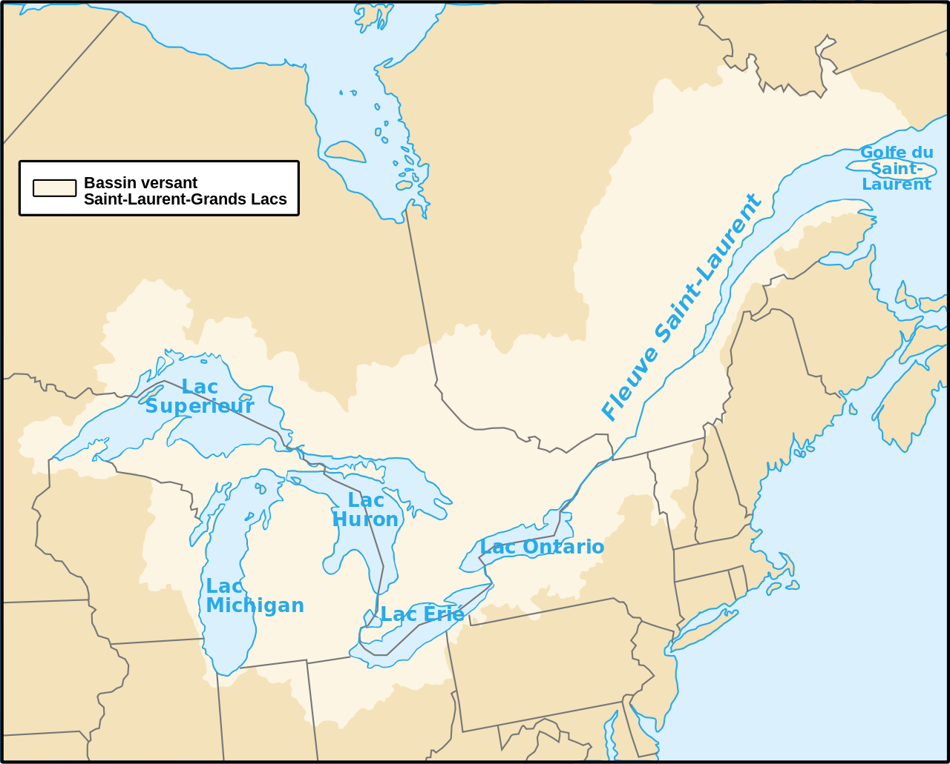
Fiche TNI 2 Le fleuve Saint-Laurent
Source : Wikipédia

Slide 32
Fiches d’activité
Identification de la fiche | Nom | Pages
A | Créer de la pluie | 01
B | Regagner la source | 02-03
C | Le cycle de l’eau | 04

Slide 33
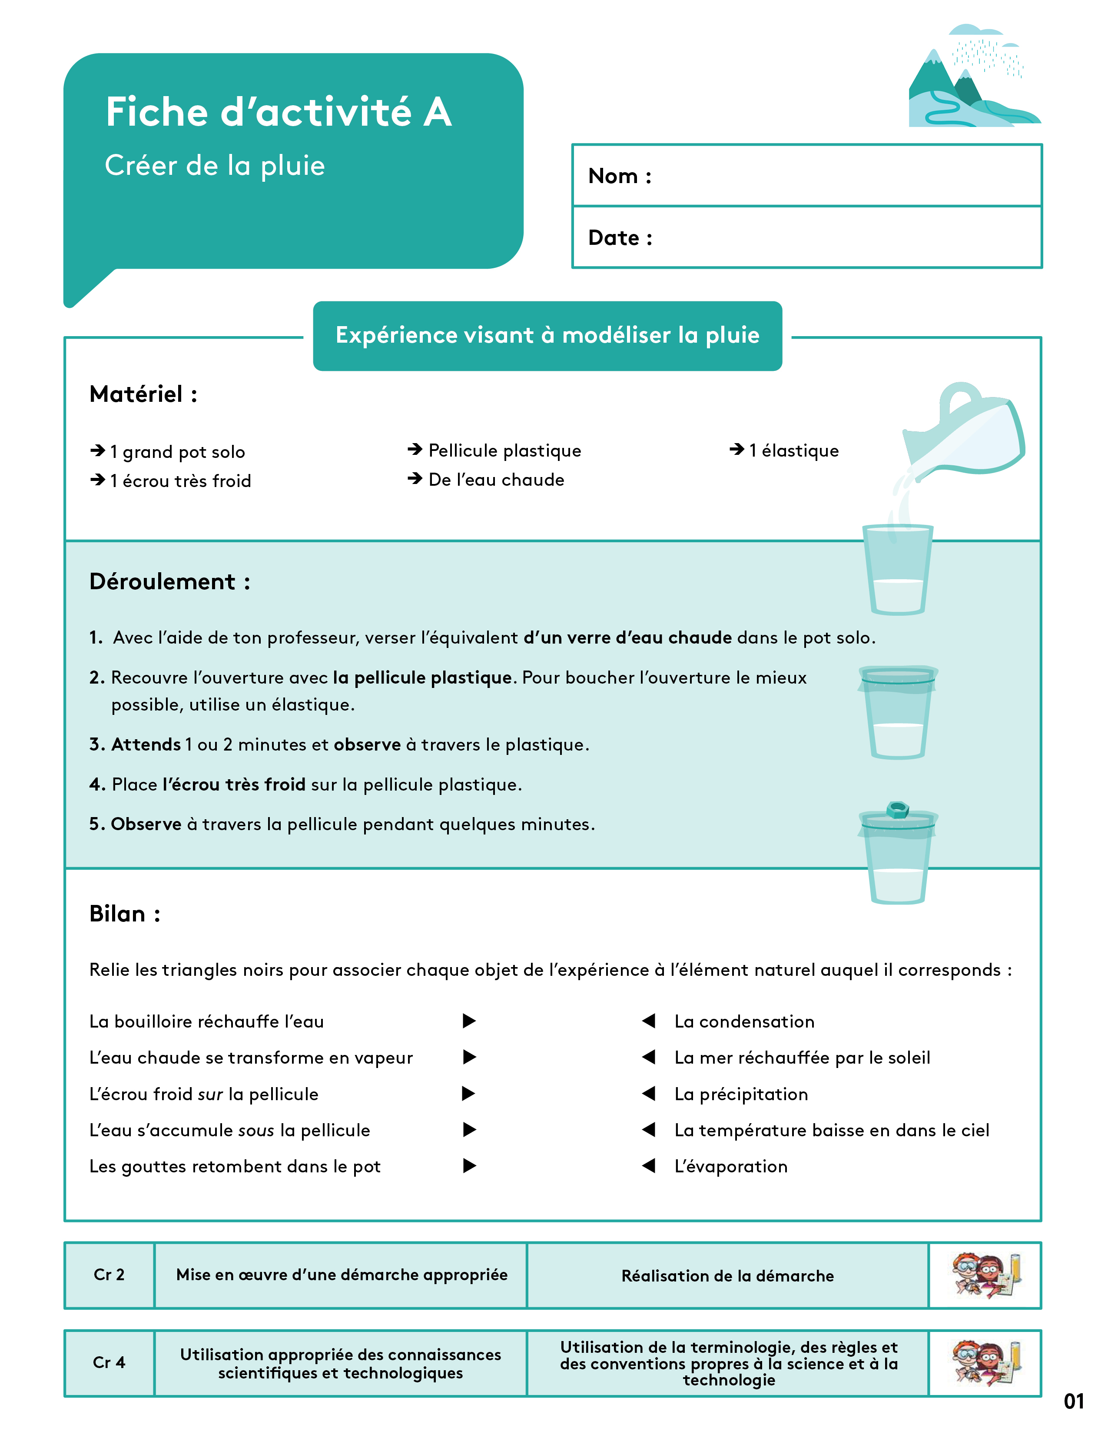
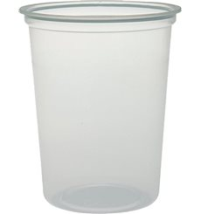
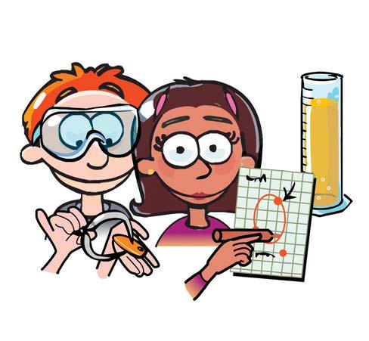
Fiche d’activité A
Créer de la pluie
Nom: _______________________________
Date: ___________________________
Expérience visant à modéliser la pluie
Matériel :
1 grand pot solo pellicule plastique 1 élastique
1 écrou très froid de l’eau chaude
Déroulement
Avec l’aide de ton professeur, verser l’équivalent d’un verre d’eau chaude dans le pot solo.
Recouvre l’ouverture avec la pellicule plastique. Pour boucher l’ouverture le mieux possible, utilise un élastique.
Attends 1 ou 2 minutes et observe à travers le plastique.
Place l’écrou très froid sur la pellicule plastique.
Observe à travers la pellicule pendant quelques minutes.
Bilan
Relie les triangles noirs pour associer chaque objet de l’expérience à l’élément naturel auquel il corresponds :
Pellicule plastique
Élastique
Eau
chaude
Écrou
froid
la bouilloire réchauffe l’eau ► ◄ la condensation
l’eau chaude se transforme en vapeur ► ◄ la mer réchauffée par le soleil
l’écrou froid sur la pellicule ► ◄ la précipitation
l’eau s’accumule sous la pellicule ► ◄ la température baisse en hauteur
les gouttes retombent dans le pot ► ◄ l’évaporation
Cr2 | Mise en œuvre d’une démarche appropriée | Réalisation de la démarche

Slide 34
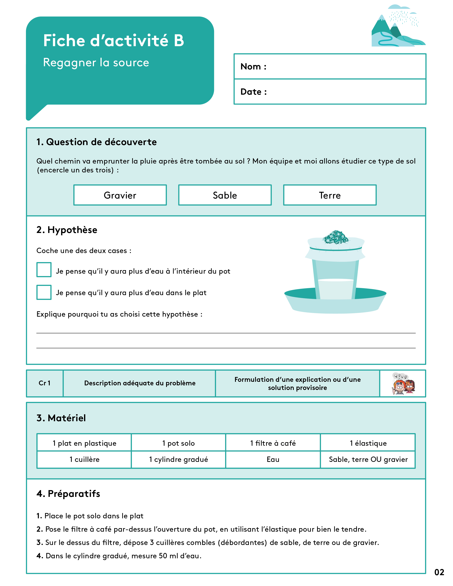
Fiche d’activité B
Regagner la source
Nom: _______________________________
Date: ___________________________
Question de découverte
Quel chemin va emprunter la pluie en frappant le sol ? Mon équipe allons étudier ce type de sol (encercle un des trois) :
Hypothèse
Coche une des deux cases :
Je pense qu’il y aura plus d’eau à l’intérieur du pot
Je pense qu’il y aura plus d’eau dans le plat
Explique pourquoi tu as choisi cette hypothèse :
____________________________________________________________________________________
____________________________________________________________________________________
____________________________________________________________________________________
Matériel
Préparatifs
Place le pot solo dans le plat
Pose le filtre à café par-dessus l’ouverture du pot, en utilisant l’élastique pour bien le tendre.
Sur le dessus du filtre, dépose 3 cuillères combles (débordantes) de sable, terre ou gravier.
Dans le cylindre gradué, mesurer 50 ml d’eau.
Gravier
Sable
Terre
1 plat en plastique | 1 pot solo | 1 filtre à café | 1 élastique
1 cuillère | 1 cylindre gradué | Eau | Sable, terre OU gravier
Cr1 | Description adéquate du problème | Formulation d’une explication ou d’une solution provisoire

Slide 35
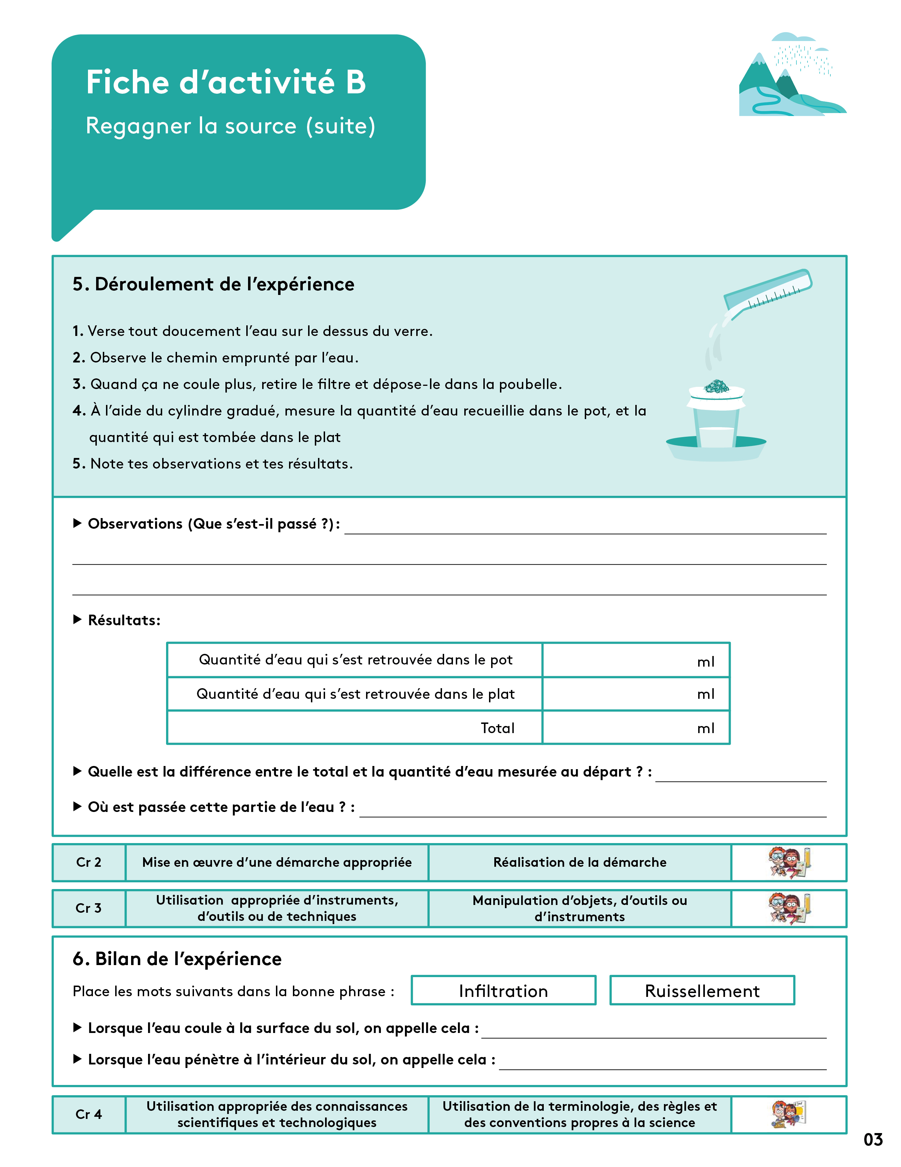
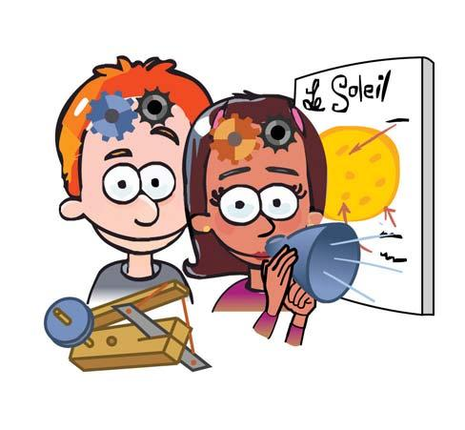
Fiche d’activité B (suite)
Déroulement de l’expérience
Verse tout doucement l’eau au-dessus du verre.
Observe le chemin emprunté par l’eau.
Quand ça ne coule plus, retire le filtre et dépose-le dans la poubelle.
À l’aide du cylindre gradué, mesure la quantité d’eau recueillie dans le pot, et la quantité qui est tombée dans le plat
Note tes observations et tes résultats.
Observations (Que s’est-il passé ?) :_____________________________________________________
_____________________________________________________________________________________
_____________________________________________________________________________________
Résultats :
Quelle est la différence entre le total et la quantité d’eau mesurée au départ ? :____________________
Où est passée cette partie de l’eau ? : _____________________________________________________
Quantité d’eau qui s’est retrouvée dans le pot | ml
Quantité d’eau qui s’est retrouvée dans le plat | ml
Total | ml
Cr2 | Mise en œuvre d’une démarche appropriée | Réalisation de la démarche
Bilan de l’expérience
Place les mots suivants dans la bonne phrase :
Lorsque l’eau coule à la surface du sol, on appelle cela : __________________
Lorsque l’eau pénètre à l’intérieur du sol, on appelle cela : __________________
Infiltration
Ruissellement
Cr4 | Utilisation appropriée des connaissances scientifiques et technologiques | Utilisation de la terminologie, des règles et des conventions propres à la science

Slide 36
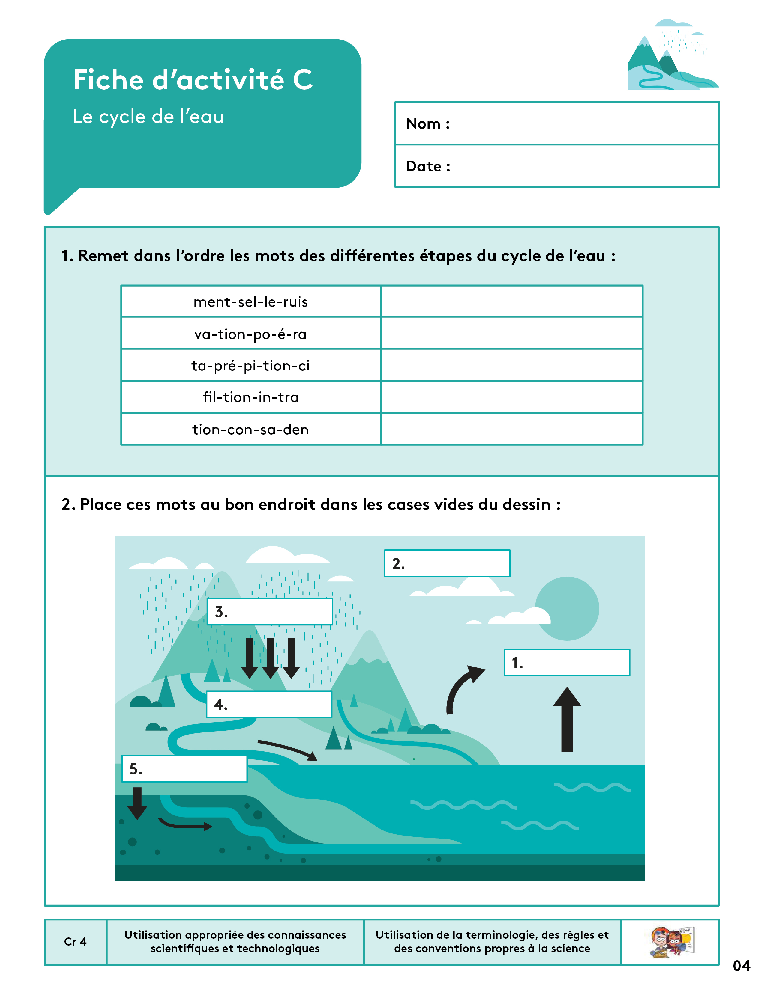
Fiche d’activité C
Le cycle de l’eau
Nom: _______________________________
Date: ___________________________
Remet dans l’ordre les mots des différentes étapes du cycle de l’eau :
Place ces mots au bon endroit dans les cases vides du dessin :
ment-sel-le-ruis
va-tion-po-é-ra
ta-pré-pi-tion-ci
fil-tion-in-tra-
tion-con-sa-den
2.
3.
1.
4.
5.
Image : Centre d'information sur l'eau (2013), http://www.cieau.com/tout-sur-l-eau/le-cycle-naturel-de-l-eau
Cr4 | Utilisation appropriée des connaissances scientifiques et technologiques | Utilisation de la terminologie, des règles et des conventions propres à la science

